Slide 1
جائحة كوفيد-19 التصريح الصحفي النصف شهري
وزارة الصحة
الثلاثاء 06 يوليوز 2021

Slide 2
الوضعية الوبائية عالميا

Slide 3
الوضعية الوبائية في العالم إلى حدود الأثنين 05 يوليوز 2021
184664026 | مجموع الحالات
2366 | معدل الإصابة التراكمي لكل 100000 نسمة
3995208 | الوفيات
2,2 | معدل الفتك
168985642 | المتعافون
91,5 | نسبة الشفاء

Slide 4
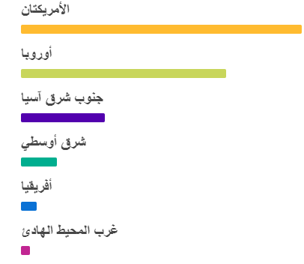
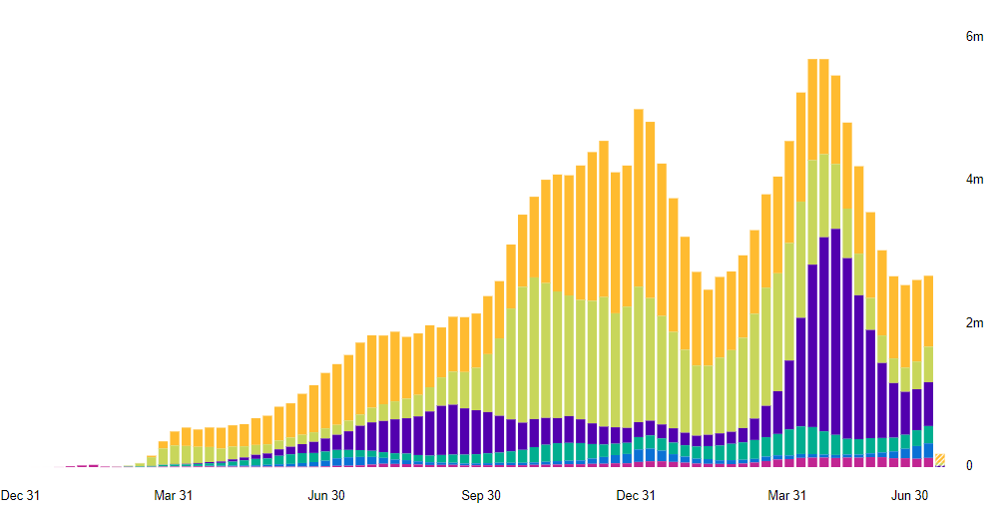
المنحنى الوبائي الأسبوعي العالمي إلى حدود 04 يوليوز 2021
2,26%
التطور بين الأسبوعين الأخيرين | الجهات
-12,97% | الأمريكيتان
+36% | أفريقيا
+9,86% | غرب المحيط الهادي
14,6% | أوروبا
-4,6% | جنوب شرق اسيا
+9,24 | شرق المتوسط

Slide 5
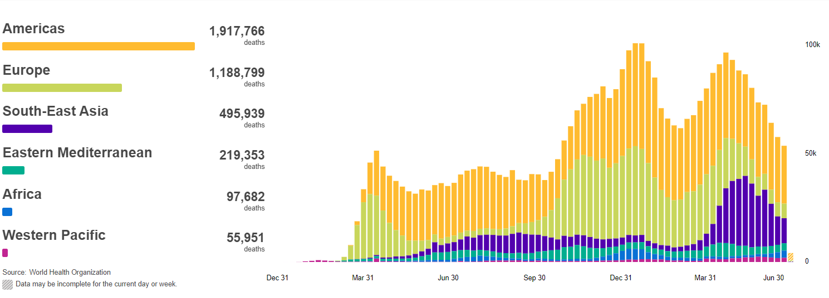
منحنى الوفيات الأسبوعي العالمي إلى حدود الأثنين 05 يوليوز 2021
التطور بين الأسبوعين الأخيرين | الجهات
+23,3% | أفريقيا
-11,29% | الأمريكيتان
+7% | غرب المحيط الهادي
+0,15% | أوروبا
-32,6% | جنوب شرق اسيا
-1,06% | شرق المتوسط
-7%

Slide 6
الوضعية الوبائية بالمغرب

Slide 7
الوضعية الوبائية في المغرب إلى حدود الأثنين 05 يوليوز 2021
عالميا | وطنيا | المؤشرات
184664026 | 534550 | مجموع الحالات
2366 | 1469 | معدل الإصابة التراكمي لكل 100000 نسمة
3995208 | 9319 | الوفيات
2,2 | 1,7 | معدل الفتك
168985642 | 519696 | المتعافون
91,5 | 97,2 | نسبة الشفاء

Slide 8
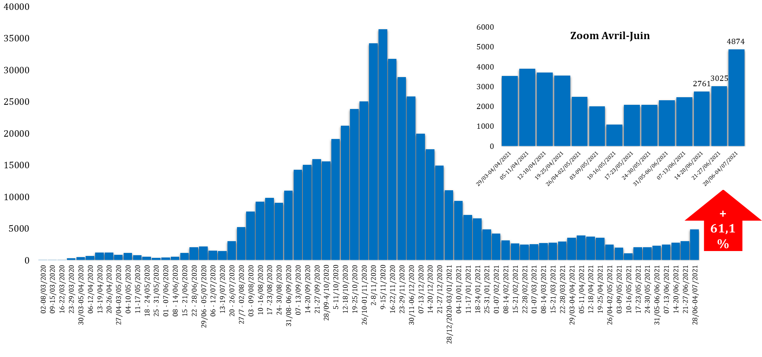
المنحنى الوبائي الأسبوعي حدود إلى حدود 04 يوليوز 2021
التطور بين الأسبوعين الأخيرين | عدد الحالات في الأسبوع ما قبل الماضي | عدد الحالات في الأسبوع الماضي | الجهات
261,50% | 13 | 47 | جهة كلميم واد نون
100,40% | 241 | 483 | جهة سوس ماسة
86,40% | 22 | 41 | جهة بني ملال خنيفرة
74,60% | 449 | 784 | جهة الرباط سلا القنيطرة
70,30% | 37 | 63 | جهة درعة تافيلالت
68,70% | 387 | 653 | جهة مراكش آسفي
61,10% | 3025 | 4874 | الوطني
59,50% | 1362 | 2173 | جهة الدار البيضاء سطات
39,60% | 48 | 67 | جهة الداخلة وادي الذهب
38,90% | 36 | 50 | جهة الشرق
23,80% | 122 | 151 | جهة العيون الساقية الحمراء
22,80% | 101 | 124 | جهة فاس مكناس
15% | 207 | 238 | جهة طنجة تطوان الحسيمة

Slide 9
مؤشر توالد الحالات على الصعيد الوطني
1,06 | الأحد 06 يونيو 2021
1,3 | الأحد 04 يوليوز 2021

Slide 10
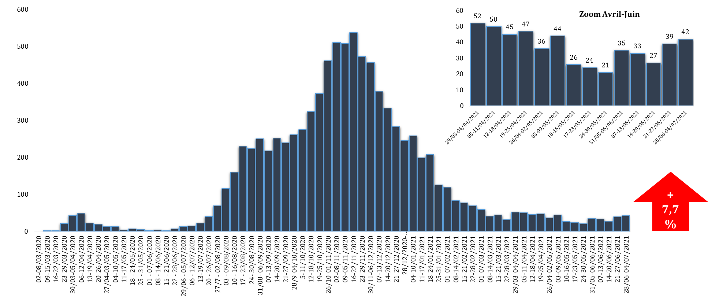
منحنى الوفيات الأسبوعي إلى حدود الأحد 04 يوليوز 2021

Slide 11
الوفيات حسب الجهات خلال الأسبوع 28 يونيو- 04 يوليوز 2021

Slide 12
التطور الأسبوعي لنسبة الإيجابية

Slide 13
المعدل الجهوي لإيجابية التحاليل خلال الأسبوع 28 يونيو- 04 يوليوز 2021

Slide 14
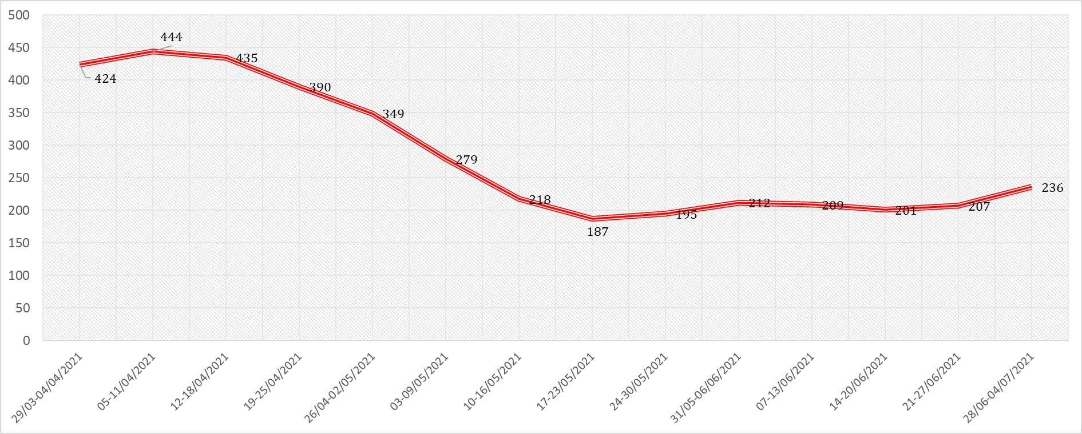
التطور الأسبوعي لمعدل الحالات الجديدة بأقسام الإنعاش و العناية المركزة

Slide 15
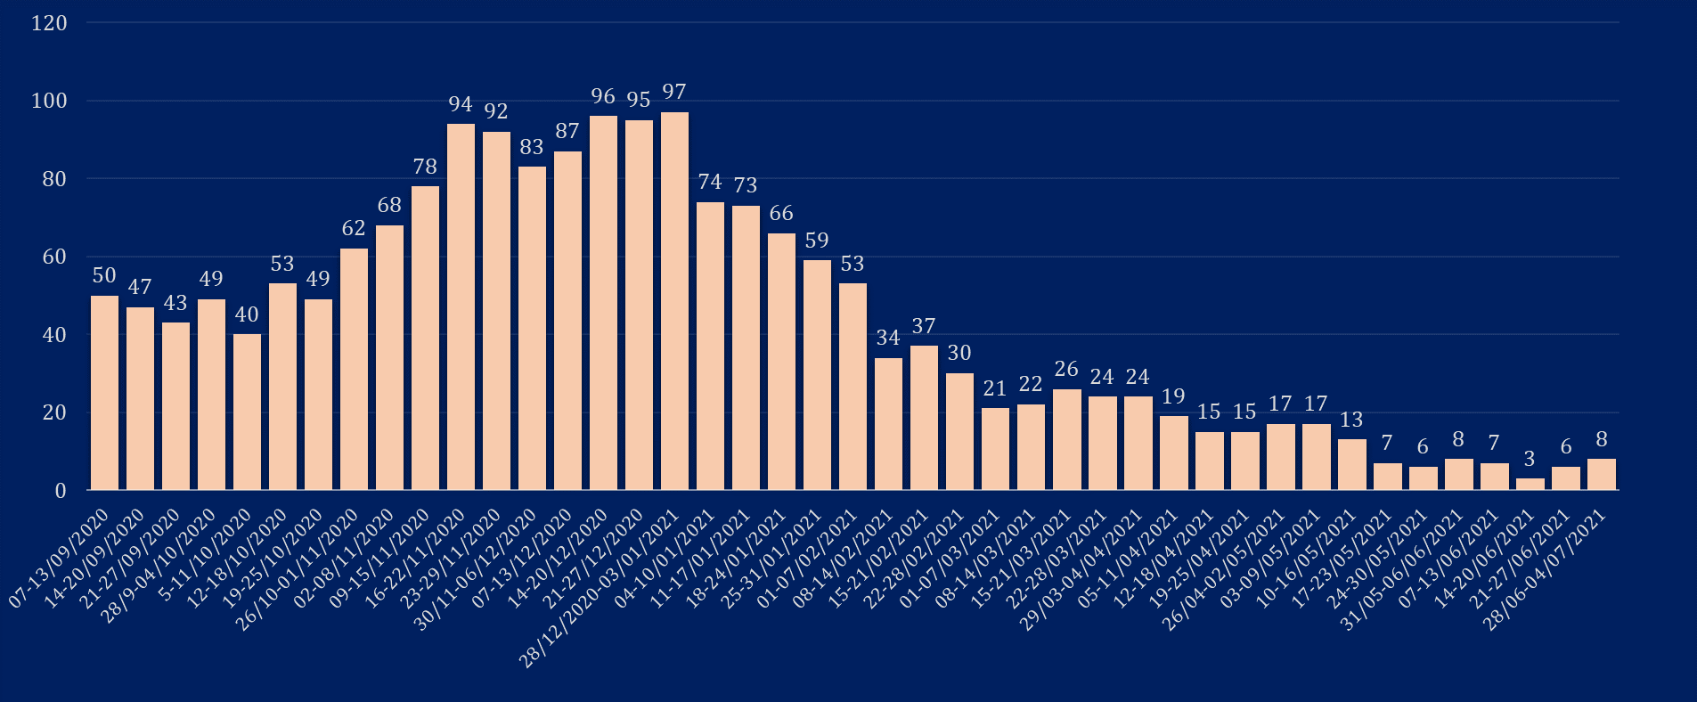
التطور الأسبوعي للمعدل اليومي للحالات بأقسام الإنعاش تحت التنفس الاصطناعي الاختراقي- سنة 2021

Slide 16
ترتيب المغرب بين بلدان العالم

Slide 17
وضع المغرب من الناحية الوبائية عالميا و قاريا
عدد الكشوفات | عدد الوفيات | عدد الحالات
50 عالميا - مركز واحد | 47 عالميا - مركز واحد | 43 عالميا لم يتغير | عالميا
2 إفريقيا لم يتغير | 4 إفريقيا لم يتغير | 2 إفريقيا لم يتغير | إفريقيا

